Slide 1
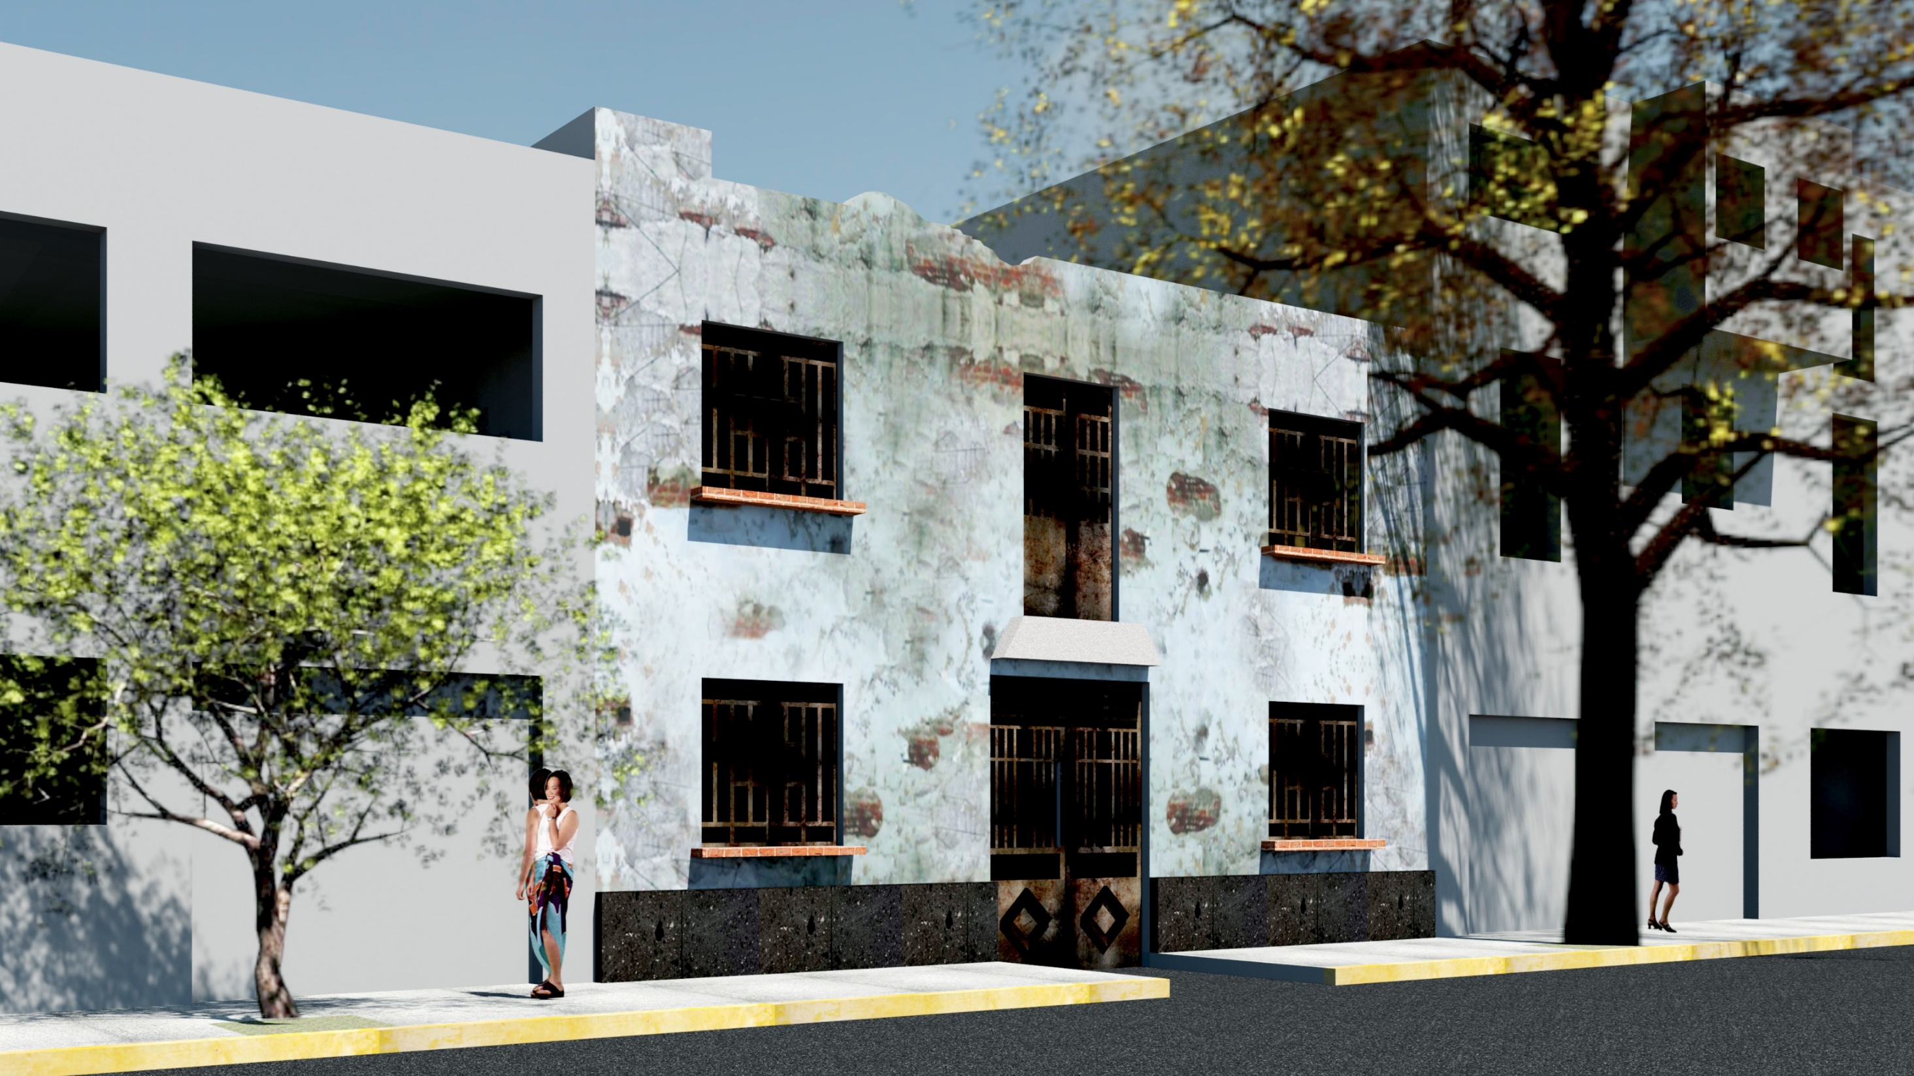

CENTRO DE INVESTIGACIONES EN ARQUITECTURA, URBANISMO Y PAISAJE, CIAUP.
FACULTAD DE ARQUITECTURA DE LA UNAM
Evaluación de la resiliencia – vulnerabilidad arquitectónica basada en realidad virtual.
SIMMUV

Slide 2
“EVALUACIÓN DE LA RESILIENCIA – VULNERABILIDAD ARQUITECTÓNICA, BASADA EN REALIDAD VIRTUAL”
Jorge F Cervantes Borja, Ines R Luna Cabrera y María Elvia Castillo Hernández
LAB. SIMMUV CIAUP-FA UNAM
INTRODUCCIÓN
“Los fenómenos peligrosos siempre han existido, el problema radica en como se ocupa el espacio,, como se construye, como se ocupa y como se mantienen los inmuebles, eso es lo que hace que se presenten afectaciones diferenciales. Así, los fenómenos que impactan las ciudades, sólo ponen en evidencia su vulnerabilidad o resiliencia, por lo que son éstas las que explican las afectaciones, emergencias y desastres”.
Eventos catastróficos como el S19 determinan necesidades supuestamentes emergentes, pero más bien faltantes en el sistema de planeación – gestión urbana y/o de manejo del riesgo.
El actual Atlas de Riesgos de la CDMX, nos da un catalogo de peligros pero carece de información sobre la resiliencia – vulnerabilidad del parque inmobiliario de la CDMX.
Dicha situación no favorece una buena gestión urbana en términos de la planeación, previsión y atención del riesgo
Desde una visión exclusivamente arquitectónica se carece de un inventario de los inmuebles y caracteristicas constructivas y de conservación, con lo que se pudiera manejar un diagnóstico de resiliencias arquitectónicas.
lograr un catalogo del estado de conservación de los inmuebles en la cdmx, sería un logro significativo para la atención de emergencias de cualquier tipo, pero además, información basica para cualquier tipo de intevención de planeación o de manejo urbano y arquitectónico

Slide 3
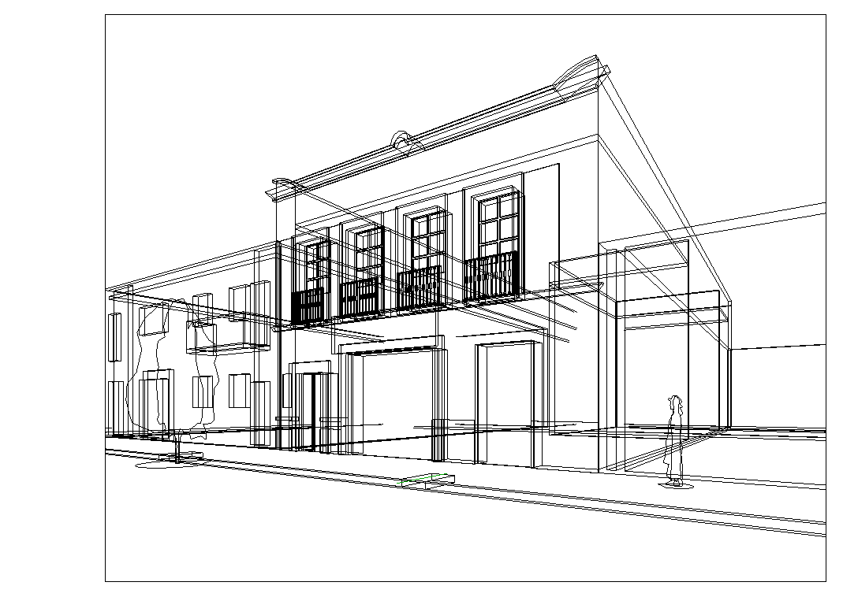
Se diseñó un modelo sinóptico de evaluación de la Vulnerabilidad Arquitectónica, basado en Indicadores de exposición (Localización, Ubicación, Emplazamiento), obtenidos mediante un proceso de realidad virtual (RV) que utiliza imágenes satelitales y superficiales de la plataforma Google Street View.
La localización determina el marco geográfico de los factores físico ambientales que condicionan el comportamiento de los materiales constructivos ante los agentes de intemperismos físico y químico.
La ubicación condiciona la estabilidad de los inmuebles afectados por factores de la dinámica geológica, geomorfológica y climática.
El emplazamiento determina la estabilidad de la edificación partir de las condiciones del suelo y subsuelo.

Slide 4
La resiliencia se deduce del estado de conservación que guardan los inmuebles en términos de su cimentación, estructura, proceso constructivo, materiales, usos – ocupación, mantenimiento.
El propósito del modelo es lograr un levantamiento sinóptico cualitativo y cuantitativo del estado de conservación de resiliencias y vulnerabilidades arquitectónicas de los inmuebles, ubicados en secciones de calle conocidas como -larguillos-, que se obtienen mediante técnicas de SIG, CAD y RV, que permiten caracterizar las estructuras, materiales de la construcción, estado de conservación, estilo arquitectónico, proceso constructivo, remodelaciones, usos y modificaciones de uso; así mismo, del contexto urbano, el tipo de suelo sub-suelo, infraestructura y servicios en calle, banquetas y guarniciones, redes de infraestructura, nivel de servicios y equipamientos, ocupación del espacio público, segregación o marginación, etcétera.
La información se sistematizó en una base de datos urbana – arquitectónica. La BD, permite el manejo sistemático y sistémico de la información, de forma mucho más rápida, fácil, económica y segura, de lo que sería armarla con el trabajo de levantamiento de campo tradicional.
Este modelo de maqueta virtual facilita la gestión oportuna de la Protección Civil, al focalizar en el diagnóstico - pronóstico, el monitoreo y la atención preventiva y/o correctiva de sectores urbanos, en situaciones de riesgos por sísmicidad, fenómenos hidrometeorológicos, contaminación ambiental, inestabilidad de suelo y subsuelo, usos urbanos y otros fenómenos peligrosos, que pueden generar daños desde magnitudes menores hasta desastres. Esta metodología permite el análisis diacrónico sistémico de la exposición y con ello, ver las manifestaciones más conspicuas de los cambios que generan perdida de resiliencia y ganancias de vulnerabilidad, para con ello, explicar las tendencias de riesgo que corren sectores importantes de la CDMX.

Slide 5
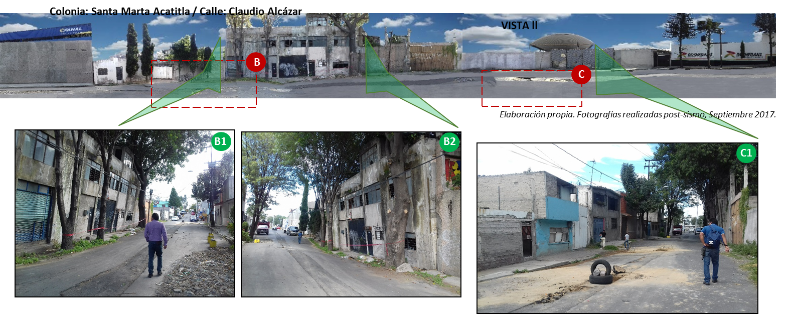
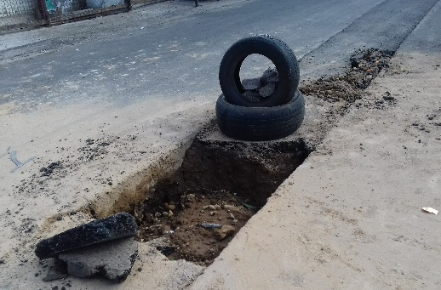
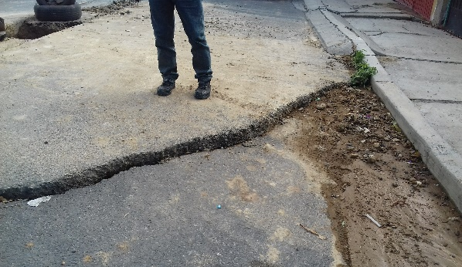
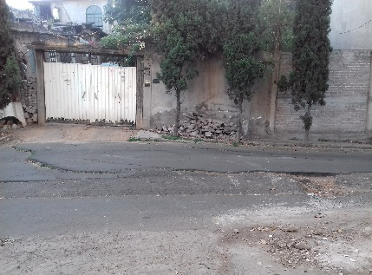
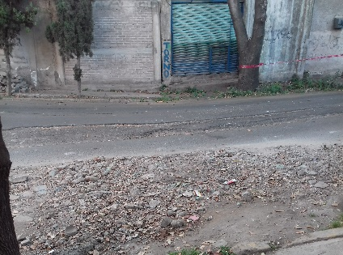
El modelo que se aplicó a la evaluación del impacto generado por el S19 del 2017, cuyos daños se caracterizaron rápidamente y con ello, se identificaron los daños más aparentes de los inmuebles y los efectos de ellos sobre la condición de vulnerabilidad previa al efecto sísmico.
Esto se valoró porque en cada larguillo se seleccionaron dos inmuebles: a partir de su peor y mejor estado de conservación, que se confrontaron despues contra los daños que se presentaron posteriores al fenómeno.
C2
C3
La BD de arquitectura abierta permite cruzar información con otras bases como las de los atlas de riesgo, los de mecánica de suelos, los de infraestructura, servicios, etcétera. Lo que la convierte en una herramienta de planeación y gestión urbana incluyendo la planeación y gestión social del riesgo.
Palabras Clave: Maqueta virtual, resiliencias arquitectónicas, Vulnerabilidad urbana, levantamiento arquitectónico virtual, Indicadores de riesgo arquitectónico.
B3
B4

Slide 6
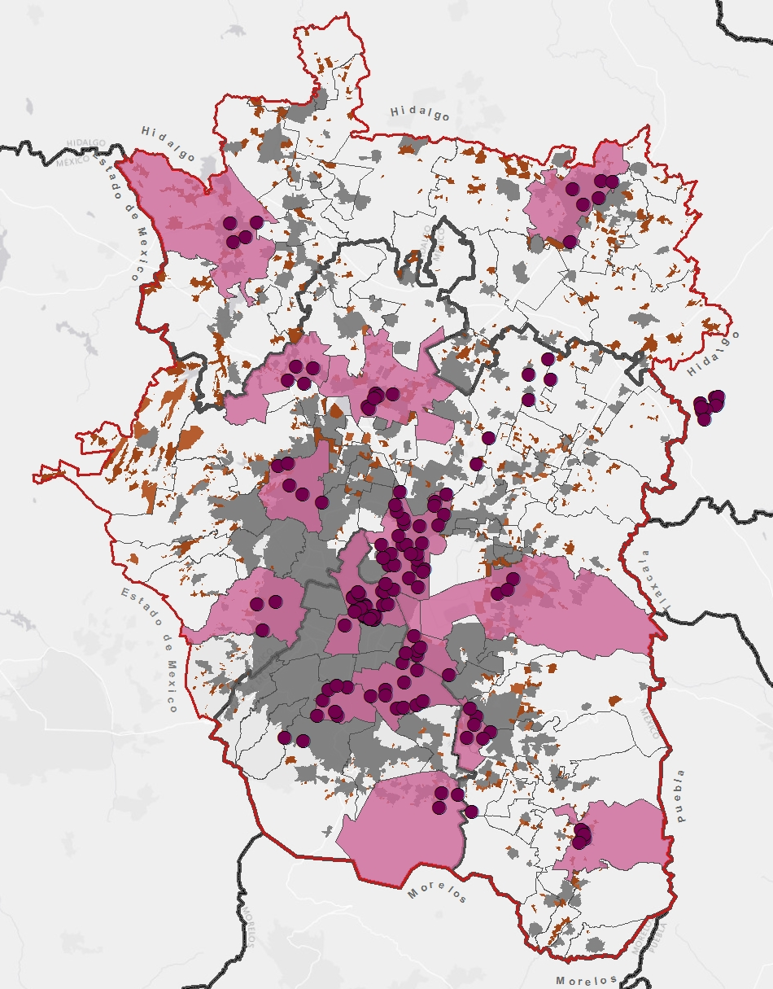
Zona de Estudio - ZMCM
Objetivo del proyecto
Catalogar el estado de conservación del parque inmobiliario de ZMCM
Zona de estudio
16 municipios de la ZMCM
No. | Entidades | Municipios
1 | Distrito Federal | Coyoacán
2 | Distrito Federal | Gustavo A. Madero
3 | Distrito Federal | Iztapalapa
4 | Distrito Federal | Milpa Alta
5 | Distrito Federal | Cuauhtémoc
6 | Hidalgo | Pachuca de Soto
7 | Hidalgo | Tula de Allende
8 | México | Amecameca
9 | México | Ecatepec de Morelos
10 | México | Huehuetoca
11 | México | Naucalpan de Juárez
12 | México | Nezahualcóyotl
13 | México | Texcoco
14 | México | Zumpango
15 | México | Cuautitlán Izcalli
16 | México | Valle de Chalco Solidaridad
PAPIIT 000000000

Slide 7
Elaboración de indicadores
7
MURO
Material | Valor
Concreto | 1
Adobe | 2
Tabique | 3
Tabicón | 4
Block | 5
Madera | 6
Lámina | 7
Cartón | 8
Prefabricado | 9
Concreto/Adobe | 10
Concreto/Tabique | 11
Concreto/Tabicón | 12
Concreto/Block | 13
Concreto/Madera | 14
Concreto/Lámina | 15
Concreto/Cartón | 16
Adobe/ Tabique | 17
Adobe/ Tabicón | 18
Adobe/ Block | 19
Adobe/ Madera | 20
Adobe/ Lámina | 21
Adobe/ Cartón | 22
Tabique/ Tabicón | 23
Tabique/ Block | 24
Tabique/ Madera | 25
Tabique/ Lámina | 26
Tabique/ Cartón | 27
Tabicón / Block | 28
Tabicón / Madera | 29
Tabicón / Lámina | 30
Tabicón / Cartón | 31
Block / Madera | 32
Block / Lámina | 33
Block / Cartón | 34
Madera / Lámina | 35
Madera / Cartón | 36
Lámina / Cartón | 37
Se realizaron 9 categorías con 87 indicadores
1
2
3
4
ANTECEDENTES
Rango | Valor
2011 - 2020 | 1
2001 - 2010 | 2
1991 - 2000 | 3
1981 - 1990 | 4
1971 - 1980 | 5
1961 - 1970 | 6
1951 - 1960 | 7
Igual o anteriores a 1950 | 8
USO
Clasificación | Valor
Vivienda | 1
Vivienda/Comercio | 2
Vivienda/Oficina | 3
Vivienda/Industria | 4
Vivienda/Bodegas | 5
Vivienda/ Otro | 6
PROCESO CONSTRUCTIVO
Clasificación | Valor
Autoconstrucción | 1
Construcción/Proyecto | 2
Mixto | 3
SUPERFICIE
Rango de Construcción | Valor
0 - 50m2 | 1
51 m2 - 100 m2 | 2
101 m2 -150 m2 | 3
151 m2 - 200 m2 | 4
201 m2 - 250 m2 | 5
Igual o más de 251 m2 | 6
6
8
9
5
CIMENTACIÓN
Tipo | Valor
Zapata Aislada | 1
Zapata Corrida | 2
Losa de Cimentación | 3
Cajón de Cimentación | 4
Muros de Contención | 5
Micropilotes | 6
Pilotes | 7
Mixta | 8
TECHUMBRE
Material | Valor
Concreto | 1
Lámina | 2
Madera | 3
Cartón | 4
Prefabricado | 5
Otros | 6
ESTRUCTURA
Material Castillo/Columna | Valor |  | Material Trabe/Viga | Valor
Concreto | 1 |  | Concreto | 1
Acero | 2 |  | Acero | 2
Madera | 3 |  | Madera | 3
NIVELES
Número | Valor
Planta Bja | 1
1ER Nivel | 2
2DO Nivel | 3
3ER Nivel | 4
4TO Nivel | 5
5TO Nivel | 6
Mayor a 5 niveles | 7

Slide 8

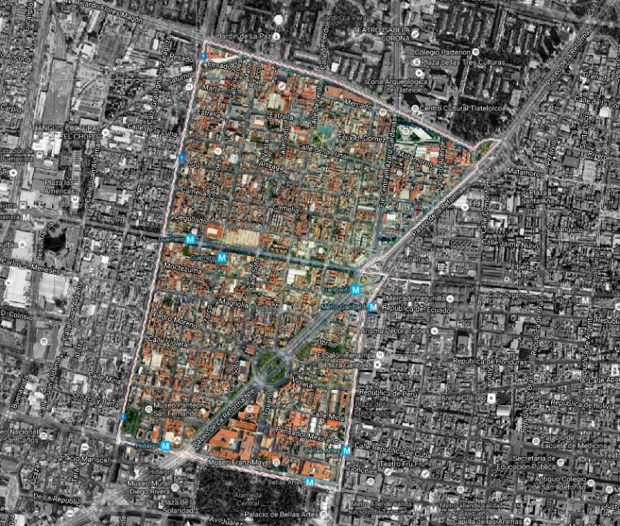
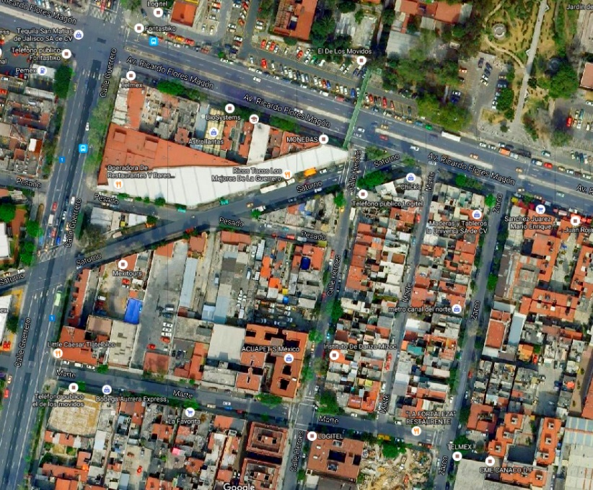
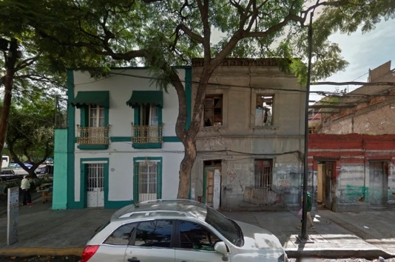
Selección de sitios
CIUDAD DE MÉXICO DELEGACIÓN CUAUHTÉMOC COLONIA GUERRERO
ZONA DE ESTUDIO CDMX,
COLONIA GUERRERO
ZONA DE ESTUDIO COLONIA GUERREO,
CALLE HEROES
UBICACIÓN
DEL. CUAUHTÉMOC, COLONIA GUERRERO CALLE HEROES, NÚM. 267, CP. 6300.
Identificación de la Zona
Identificación de vivienda
Características técnicas: larguillos de 250 a 300 m
Solo vivienda.
ZONA DE ESTUDIO COLONIA GUERREO,
LARGUILLO NORTE – SUR CALLE HEROES

Slide 9

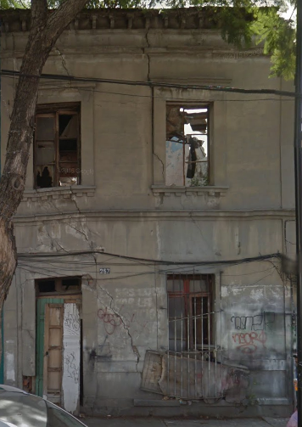
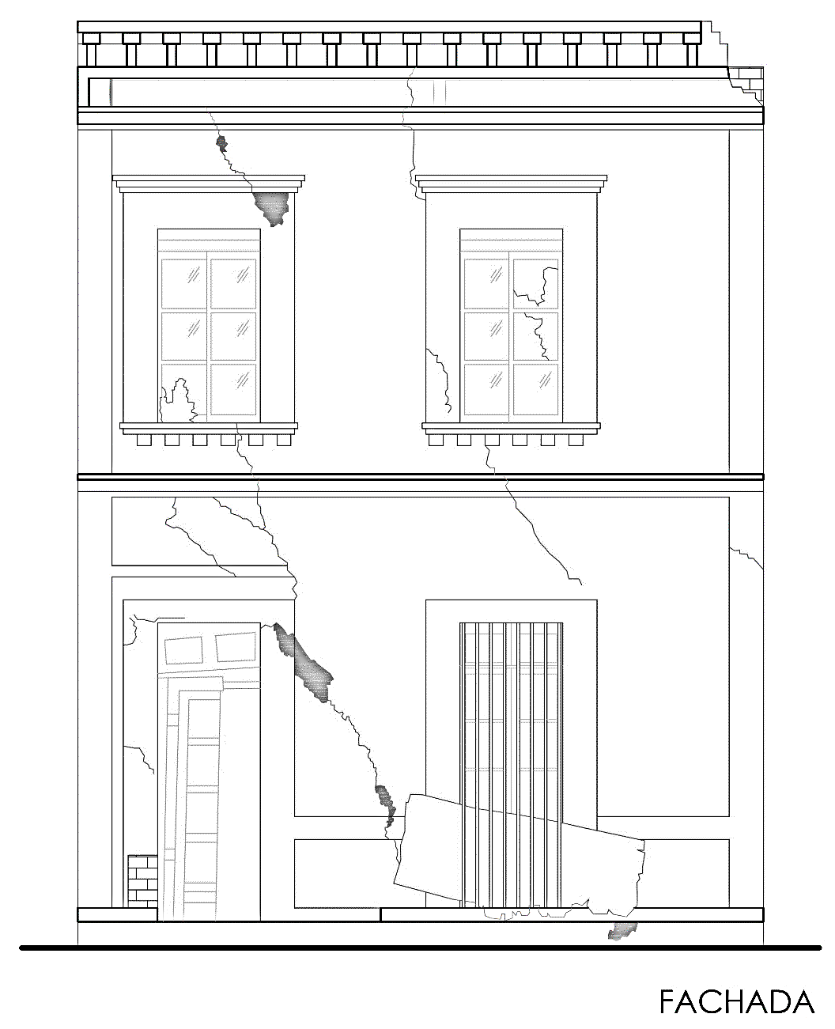
Levantamiento vivienda seleccionadas
VIVIENDA EN MAL ESTADO DIBUJO TÉCNICO
FRENTE
LOTE

Slide 10
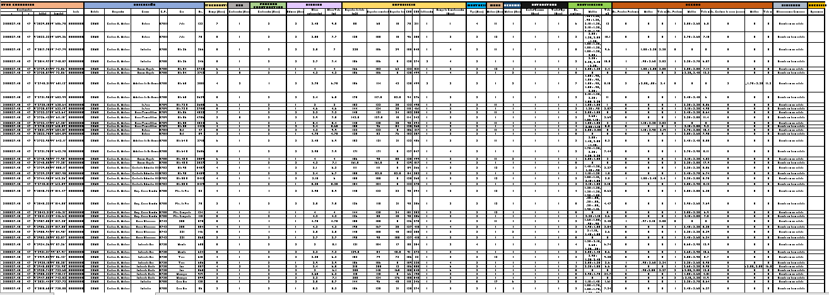
Evaluación de vivienda seleccionadas

Slide 11
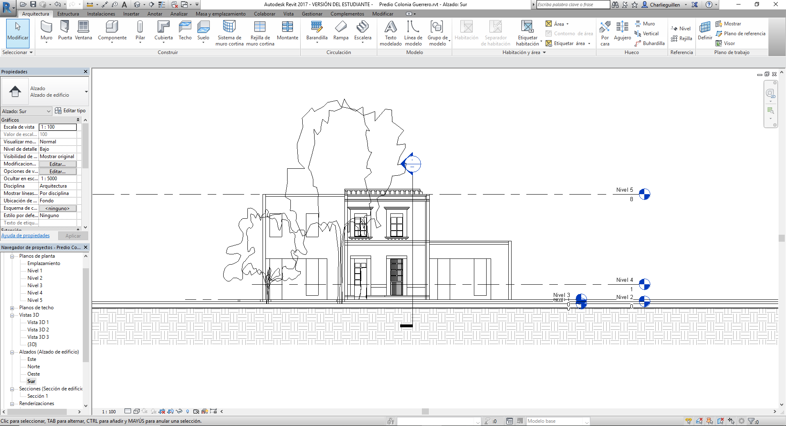
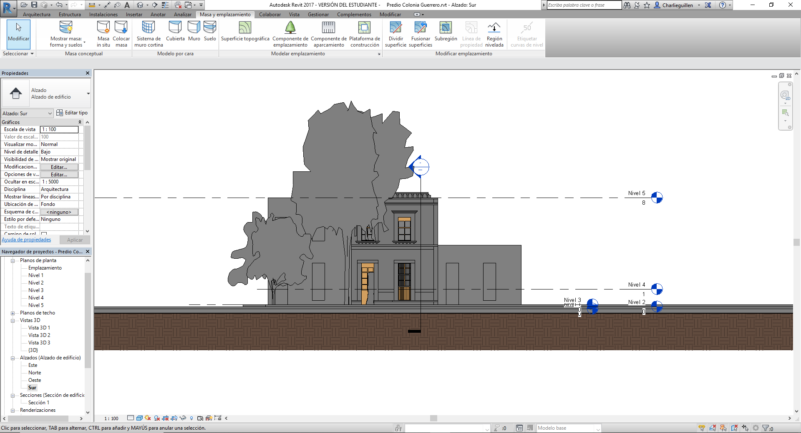
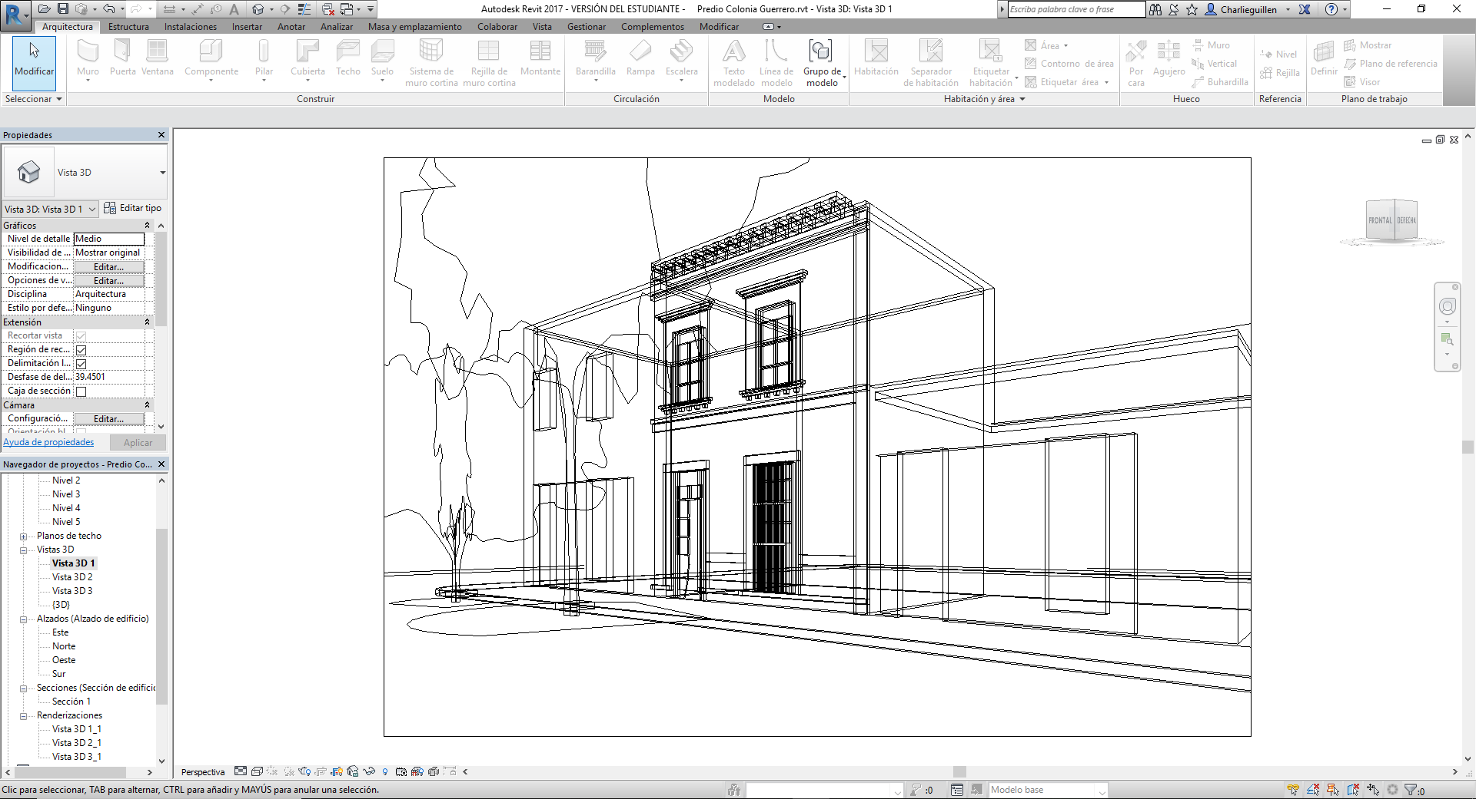
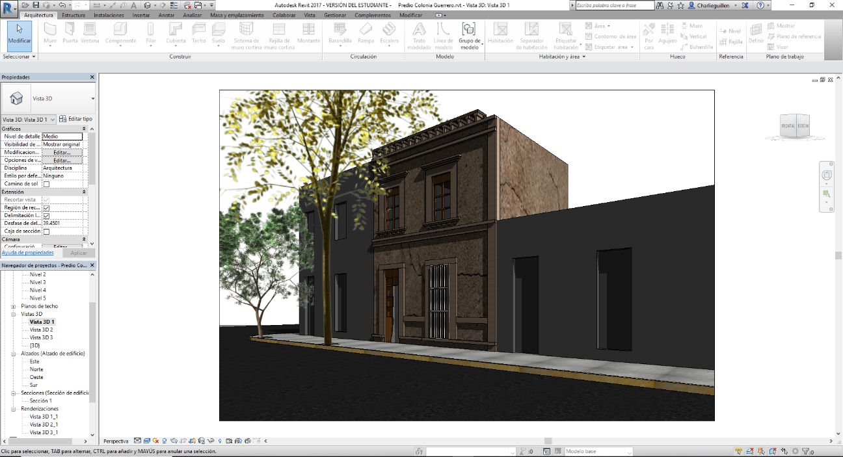
Modelación de vivienda

Slide 12
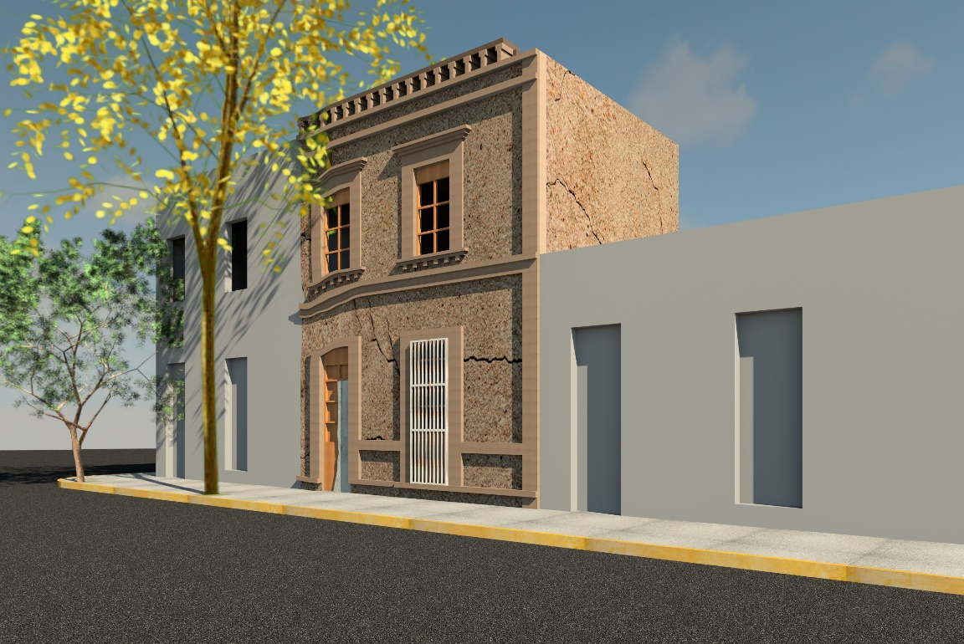
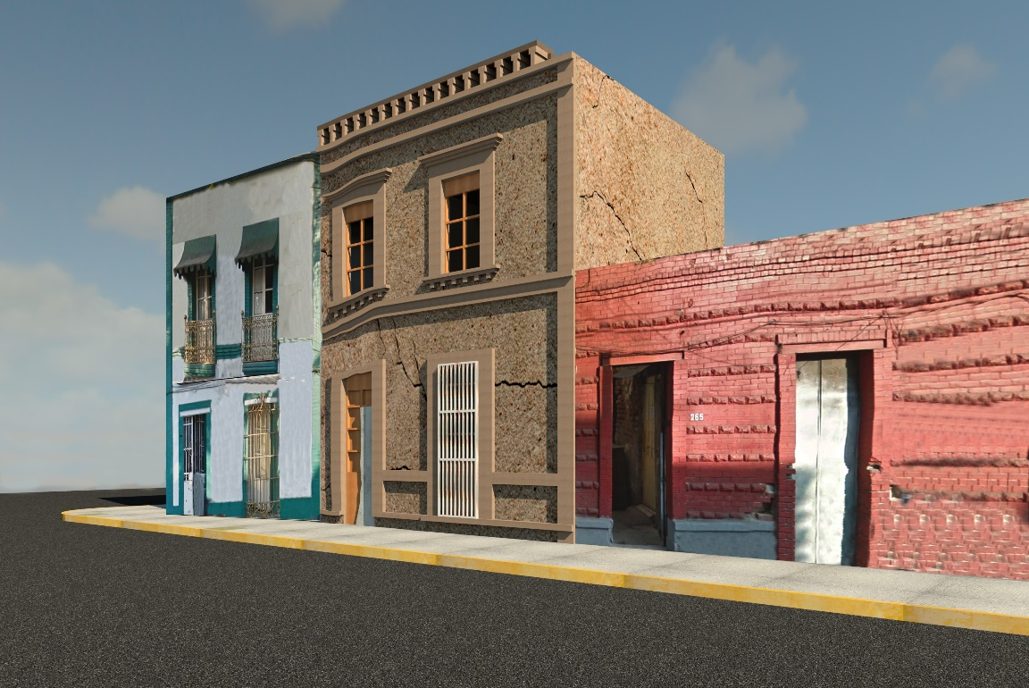
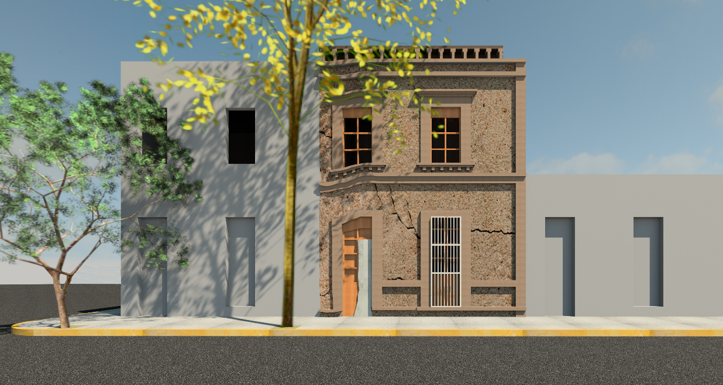
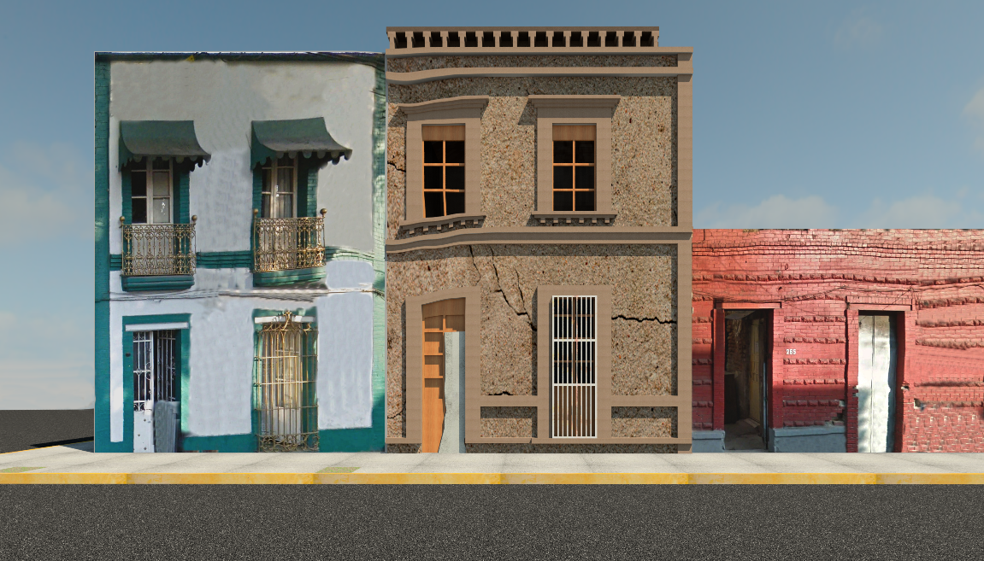
Modelación de vivienda

Slide 13
Conclusiones
El catálogo digital del Parque inmobiliario de la CDMX, es un procedimiento para evaluar la vulnerabilidad –resiliencia, arquitectónica y urbana, que es básico para la planeación y gestión del riesgo.
La construcción del catálogo del parque inmobiliario puede ser realizado con el sistema sinóptico basado en un levantamiento digital integral.
Es un medio para clasificar características arquitectónicas y urbanas, lo que le da la característica de sistema de información básico para los PDU, AR, OT y ODS.
En el caso de los estudios de riesgo permite el desarrollo de estratégias de prevención y mitigación asertivas
Es un apoyo para programas de reconstrucción y remodelación urbana
Facilita los programas de prospección, y desarrollo urbanos y arquitectónicos.

